Slide 1
স্বাগতম

Slide 2
পরিচিতি
শিক্ষক পরিচিতি
পাঠ পরিচিতি
মোঃআলমগীর
সহকারী শিক্ষক
ছিপান উচ্চ বিদ্যালয়
গফরগাঁও,ময়মনসিংহ
৯ম শ্রেণী
বিষয়ঃইসলাম ধর্ম
অধ্যায় ৩য়
পাঠ শিরোনাম:নামাজ

Slide 3
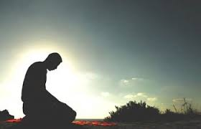
ছবিটির দিকে লক্ষ্য করি

Slide 4
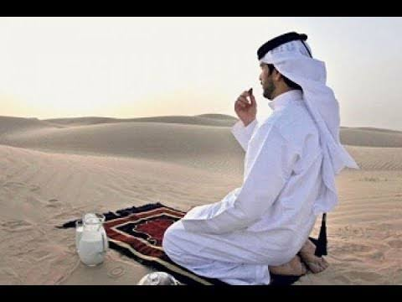
ব্যক্তিগত কাজ
নামাজ বলতে কি বুঝ

Slide 5
নামাজের গুরুত্ব
জামাতের নামাজ আদায়ের গুরুত্ব
নামাজের মাধ্যমে আল্লাহর নৈকট্য লাভের উপায়
দলগত কাজ

Slide 6
শিখনফল
এই পাঠ শেষে শিক্ষার্থী যা জানতে পারবে
নামাজের সময়
নামাজের রাকাত
নামাজের গুরুত্ব

Slide 7
দৈনিক পাচ ওয়াক্ত নামাজের চিএ
পাচ ওয়াক্ত নামাজ
ফজর
জোহর
মাগরীব
এশা
আসর

Slide 8
জোড়ায় কাজ
দোয়া মুখস্ত কর

Slide 9
নামাজের নিষিদ্দ সময় ৩ টি
ঠিক দুপুরের সময়
সুর্য অস্থ যাওয়ার সময়
সুর্য উদয়ের সময়

Slide 10
বাড়ির কাজ
মাগরিব
আসর
জোহর
এশা
পাচ ওয়াক্ত নামাজ
ফজর
পাঁচ ওয়াক্ত নামাজে ফরজ কত রাকাত

Slide 11
মুল্যায়ন
পাচ ওয়াক্ত নামাজের ফরজ কত রাকাত
ক)১৫রাকাত
খ)১৬রাকাত
গ)১৭রাকাত
ঘ)১৮রাকাত

Slide 12
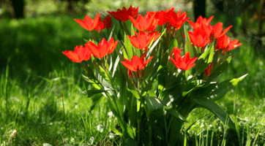
ধন্যবাদ

